Slide 1
ИТ в переводе
Локализация:
доп. материалы
Доп. информация для будущих локализаторов. САТ-программы для локализации. Единообразие терминологии, стиля и контроль качества. Что входит в обязанности локализатора — подсчет слов, типы файлов, работа в CMS, лингвистическое тестирование после окончания работы.

Slide 2
Alchemy Catalyst
Passolo
Примеры ПО для локализации
LocStudio
Trados Studio
Wordfast
Phrase
MemoQ

Slide 3
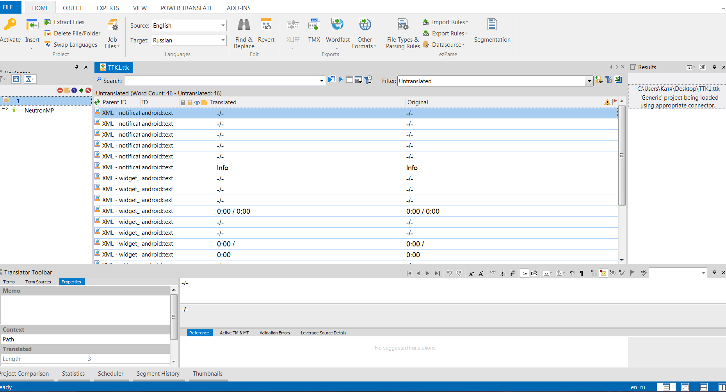

Slide 4
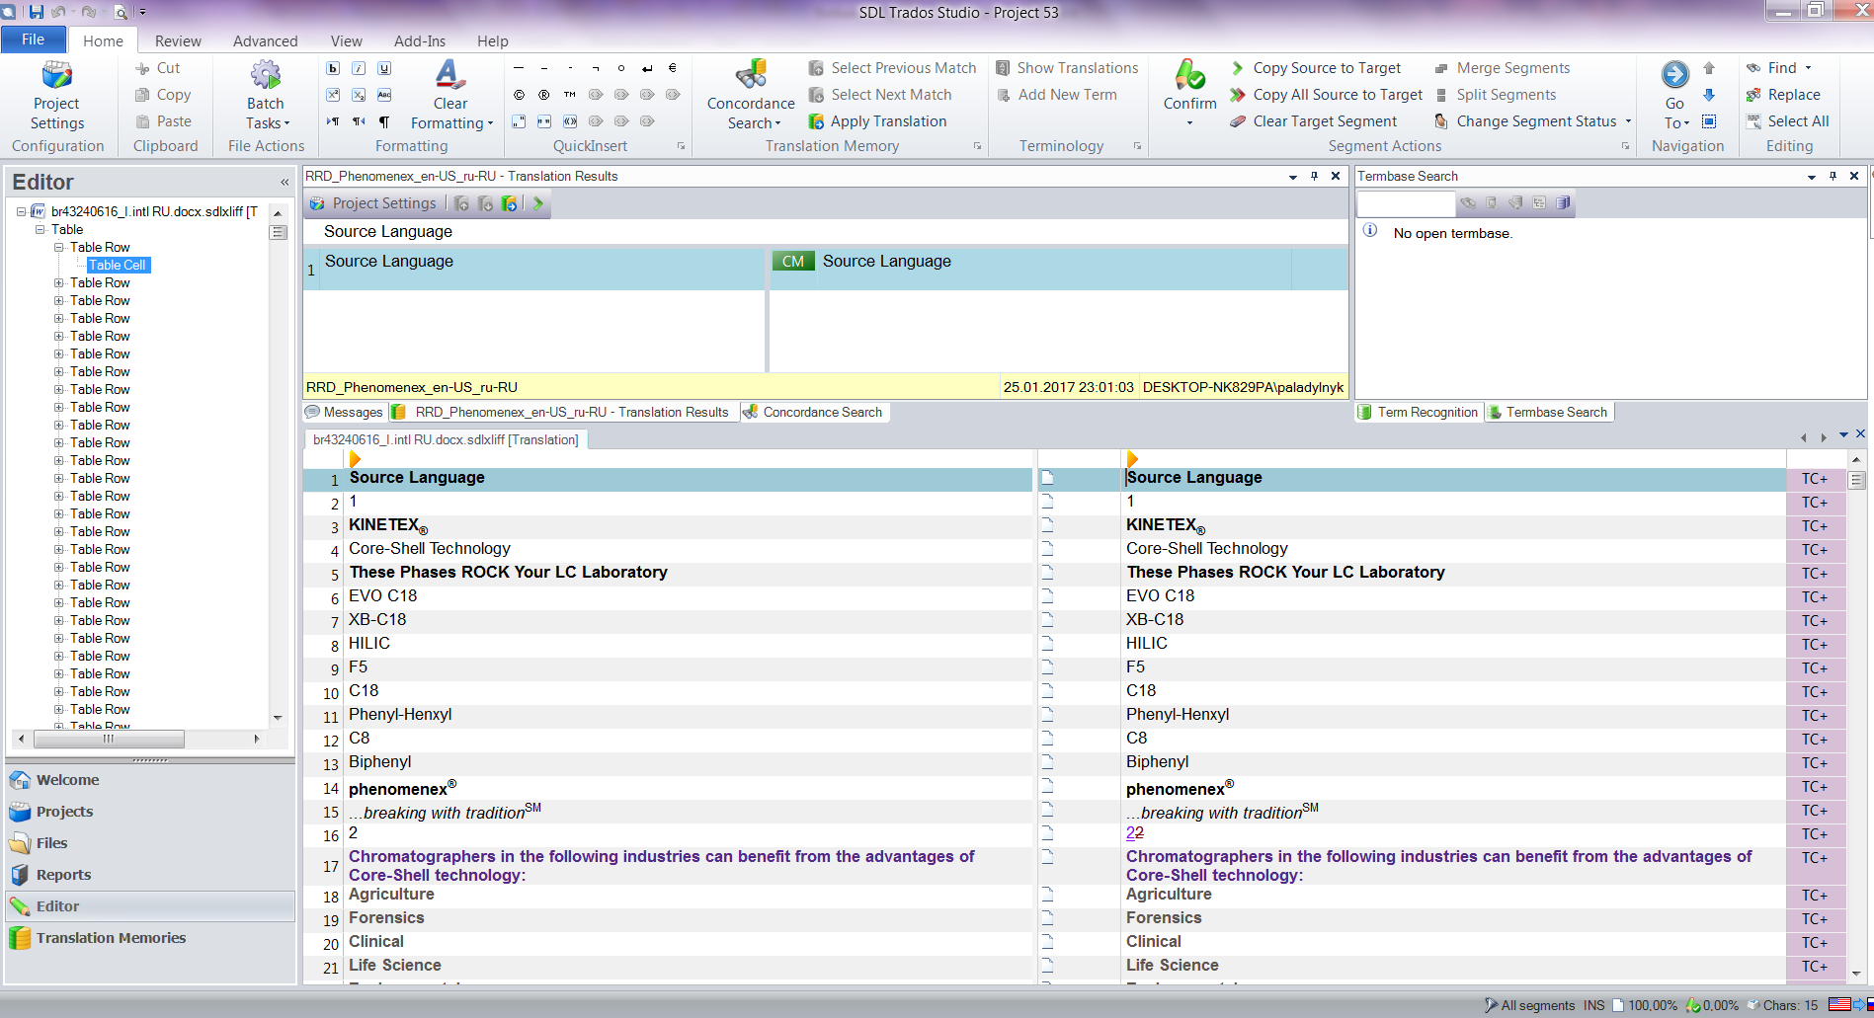

Slide 5
Примеры «облачных» САТ-платформ
Phrase
Smartcat
Lokalise
https://phrase.com
https://ru.smartcat.com
https://lokalise.com
#001.
#002.
#003.

Slide 6
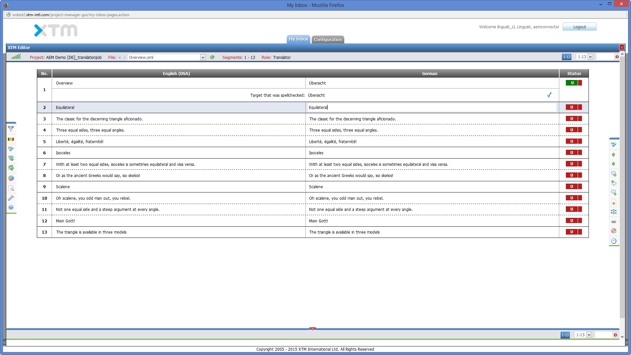

Slide 7
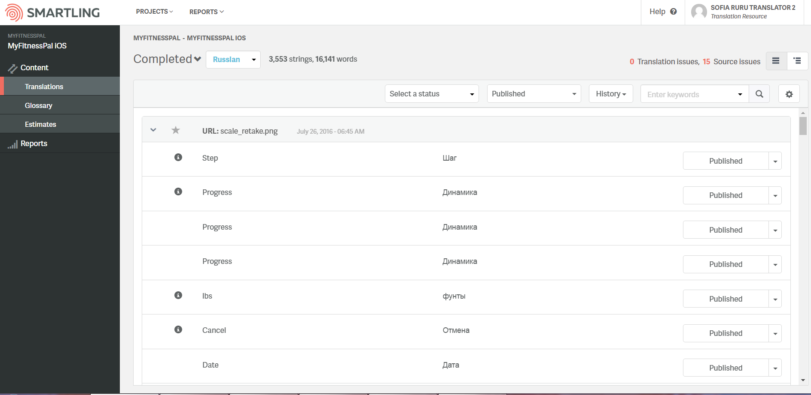

Slide 8
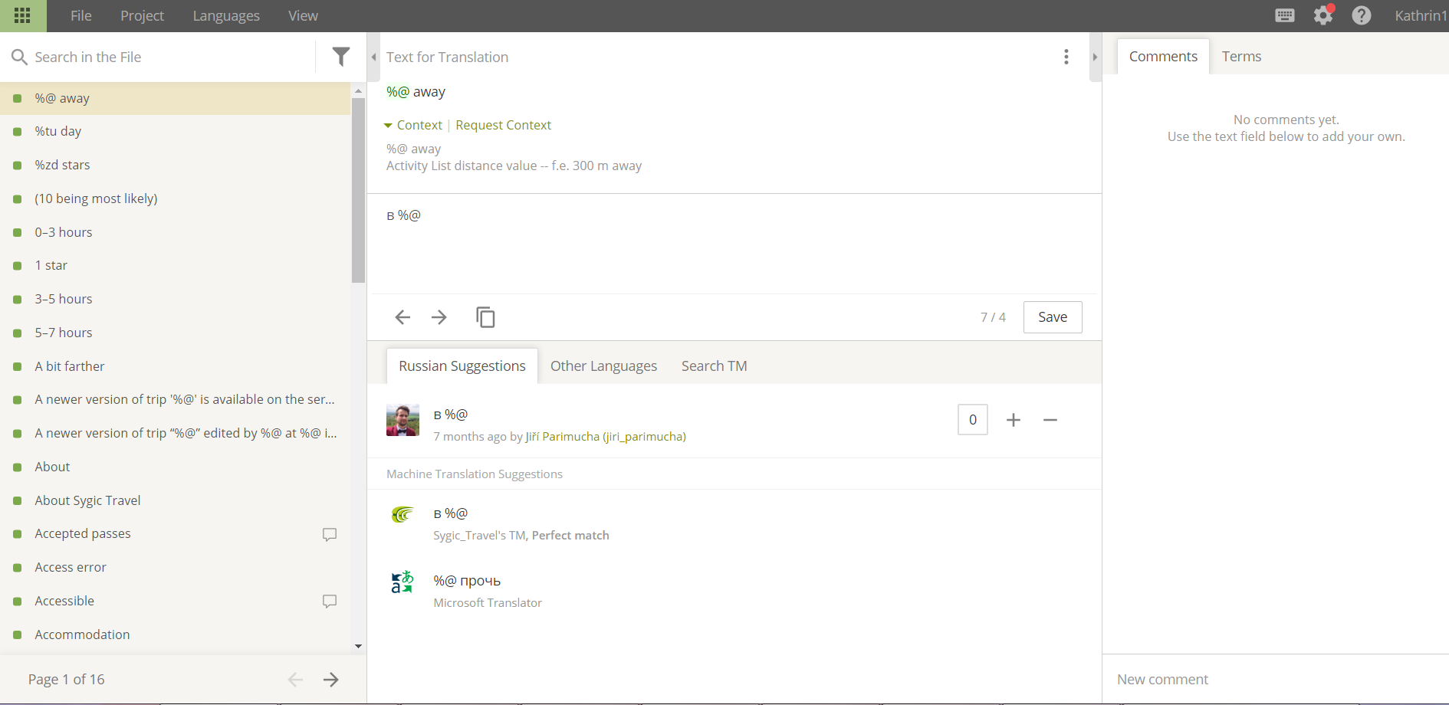

Slide 9
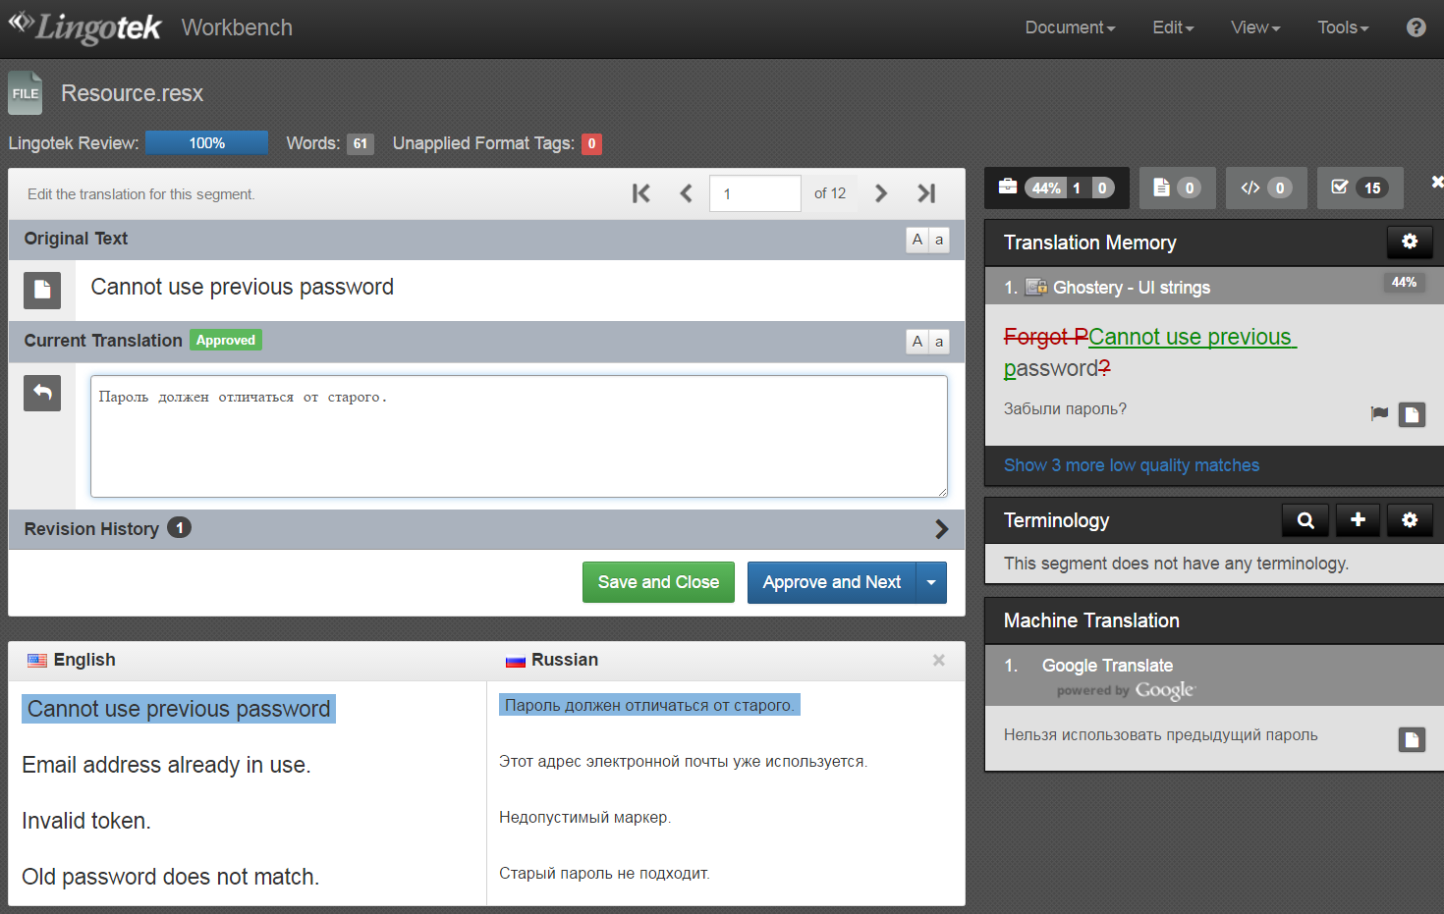

Slide 10
vod_provides_note = Select the providers you would like to see videos from
vod_provides_title = VOD Providers
voice = Voice
what_sports_you_watch = What sports do you watch?
what_teams_you_watch = What Teams do you watch?

Slide 11
<string name="tab_remote">Remote</string>
<string name="tab_guide">TV shows</string>
<string name="label_select_setup_room">Add New Device To</string>

Slide 12
vod_provides_note = Select the providers you would like to see videos from
vod_provides_title = VOD Providers
voice = Voice
what_sports_you_watch = What sports do you watch?
what_teams_you_watch = What Teams do you watch?

Slide 13
<string name="tab_remote">Remote</string>
<string name="tab_guide">TV shows</string>
<string name="label_select_setup_room">Add New Device To</string>

Slide 14
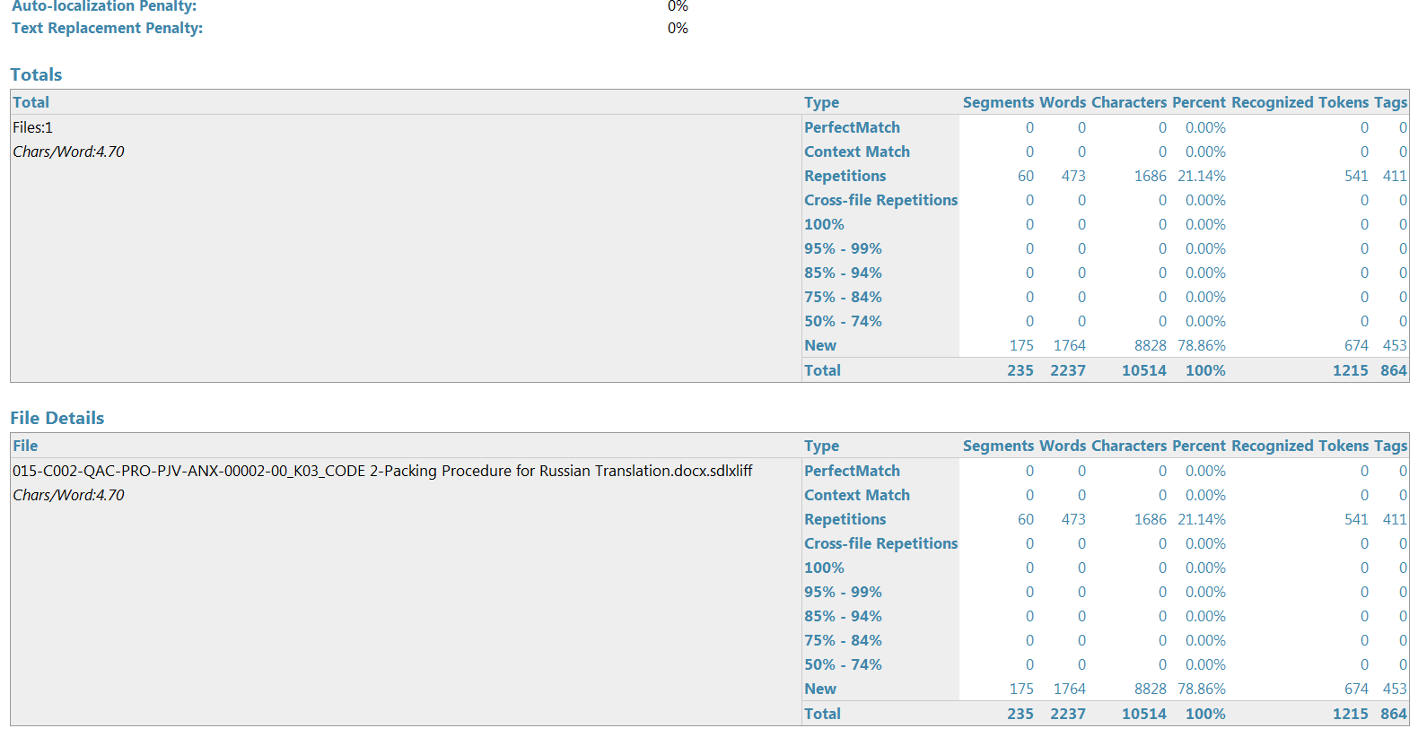
Пример статистики

Slide 15
Вопросы до начала проекта
Языковая пара
Сроки выполнения перевода. Если срочно - надбавка
Какова ставка за слово/знаки с пробелами и без. Скидки за повторения/совпадения?
Формат файлов.
Методы оплаты. Банковский перевод или электронные платежные системы?
Сроки оплаты — после окончания работы или после одобрения выставленного счета-фактуры?
Необходимо ли лингвистическое тестирование?
Условия отказа от проекта.
Дополнительные работы.
Аддоны.
Конфиденциальность.

Slide 16
Полезные ресурсы
http://webwordcount.com/
microsoft.com/Language/en-US/Default.aspx
http://www.chicagomanualofstyle.org/home.html
http://www.stumbleupon.com/su/2Gkqqk/www.peters1.dk/webtools/conversion.php?sprog=en
http://www.gramota.ru/
http://www.evartist.narod.ru/text1/20.htm

Slide 17
вопросы?

